Slide 1


Slide 2


Миссия университета
Постоянное повышение уровня подготовки квалифицированных кадров, развитие передовых медицинских, образовательных и управленческих технологий, выполнение прикладных
и фундаментальных научных исследований на высочайшем международном уровне.
Правила приёма в 2020 году
2

Slide 3


Итоги работы приёмной комиссии в 2019 году
Бакалавриат и специалитет
1460
21
16
Правила приёма в 2020 году
Количество
бюджетных мест
Количество образовательных программ
Человек —
конкурс на одно
бюджетное место
92
65
Средний балл
для поступления
на бюджетную основу обучения
Средний балл
для поступления
на контрактную
основу обучения
3
Notes:
https://www.sechenov.ru/admissions/priemnaya-kampaniya-2019/prikazy-o-zachislenii/
https://www.sechenov.ru/upload/iblock/ffe/Kolichestvo-mest-dlya-priema-na-obuchenie.pdf
https://www.sechenov.ru/upload/iblock/69c/Vstupitelnye-ispytaniya.pdf

Slide 4

Правила приёма 2020
Правила приёма в 2020 году
4
Notes:
https://www.sechenov.ru/admissions/priemnaya-kampaniya-2020/bakalavriat-spetsialitet/
https://www.sechenov.ru/upload/iblock/e00/Pravila-priema-na-2019_2020.pdf

Slide 5

Приём в 2020 году
Бакалавриат и специалитет
1470
21
164
Правила приёма в 2020 году
Количество
бюджетных мест
Количество образовательных программ
Место особая квота
55
30
40
Минимальные
баллы вуза
медицинские специальности
Минимальные
баллы вуза
немедицинские специальности
Минимальные
баллы за дополнительное испытание
5
Notes:
https://www.sechenov.ru/upload/iblock/8be/Pravila-priema-na-obuchenie-po-programmam-bakalavriata-i-spetsialiteta-na-2020_2021-uchebnyy-god.pdf
https://www.sechenov.ru/upload/iblock/c87/Kolichestvo-mest-dlya-priema-po-razlichnym-usloviyam-postupleniya.pdf
https://www.sechenov.ru/upload/iblock/98e/Vstupitelnye-ispytaniya.pdf

Slide 6
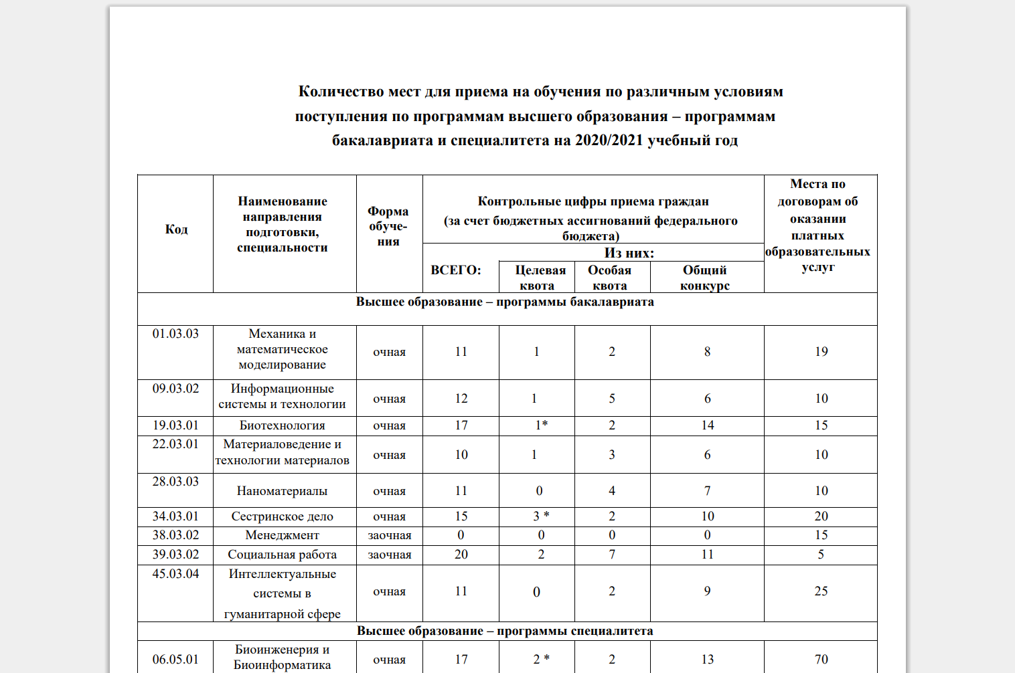

Slide 7
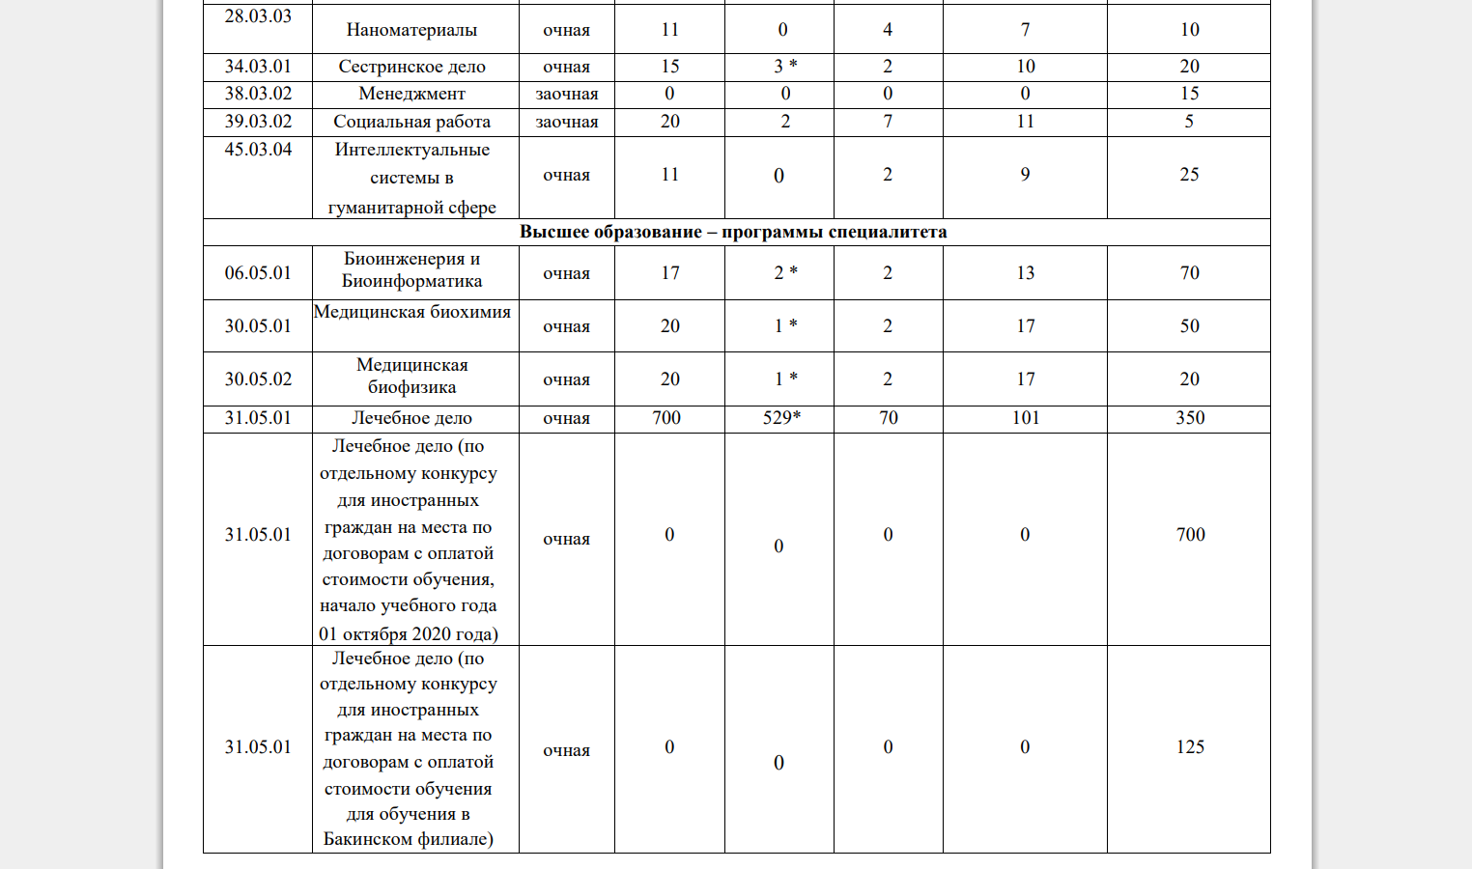

Slide 8
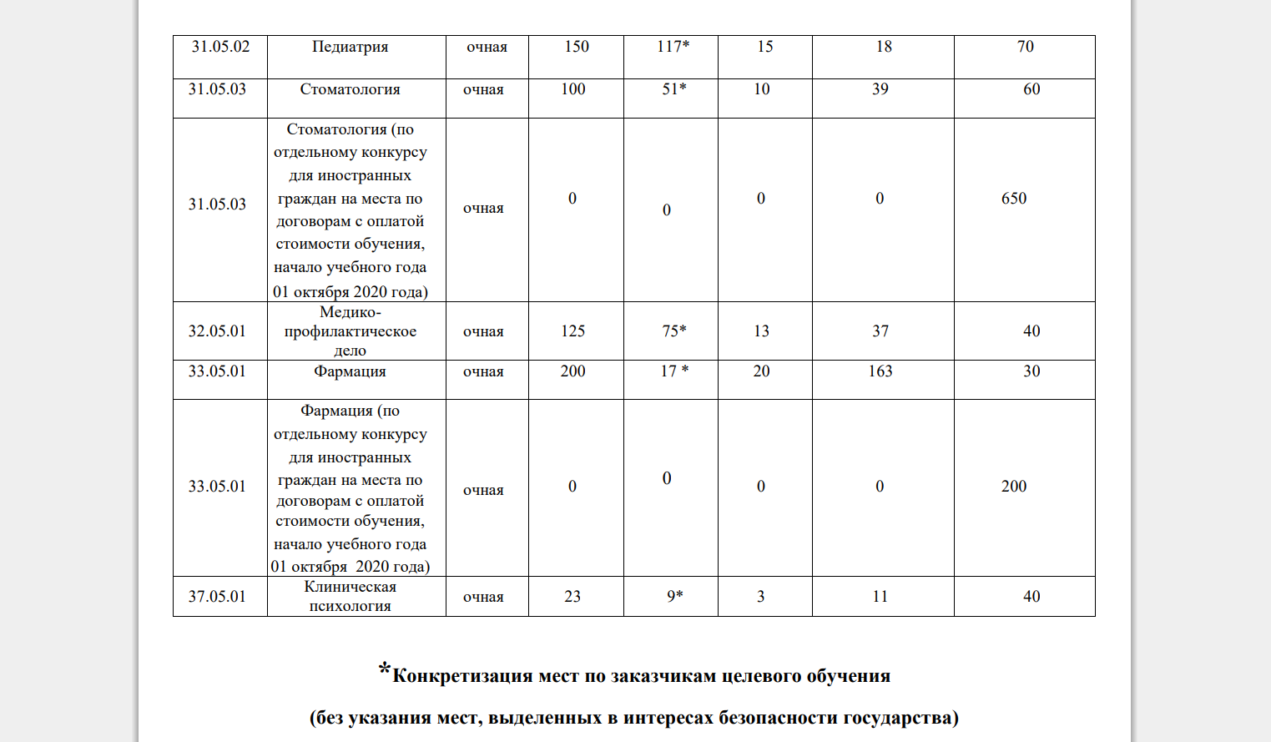

Slide 9
Приём в 2020 году
Бакалавриат и специалитет
1470
21
164
Правила приёма в 2020 году
Количество
бюджетных мест
Количество образовательных программ
Место особая квота
55
30
40
Минимальные
баллы вуза
медицинские специальности
Минимальные
баллы вуза
немедицинские специальности
Минимальные
баллы за дополнительное испытание
5
Notes:
https://www.sechenov.ru/upload/iblock/8be/Pravila-priema-na-obuchenie-po-programmam-bakalavriata-i-spetsialiteta-na-2020_2021-uchebnyy-god.pdf
https://www.sechenov.ru/upload/iblock/c87/Kolichestvo-mest-dlya-priema-po-razlichnym-usloviyam-postupleniya.pdf
https://www.sechenov.ru/upload/iblock/98e/Vstupitelnye-ispytaniya.pdf

Slide 10
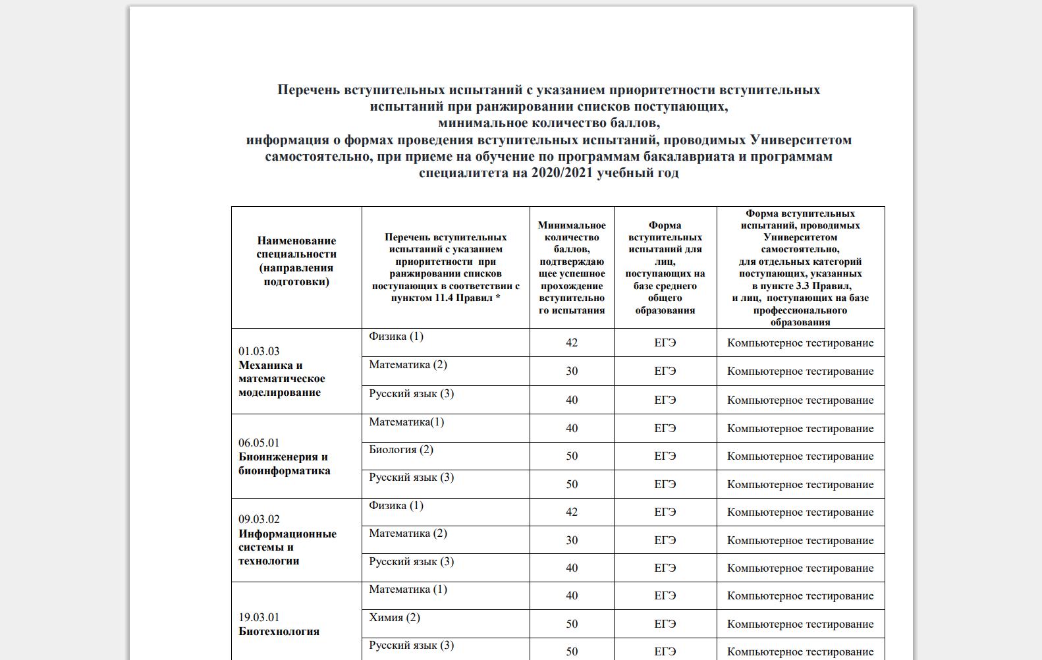

Slide 11
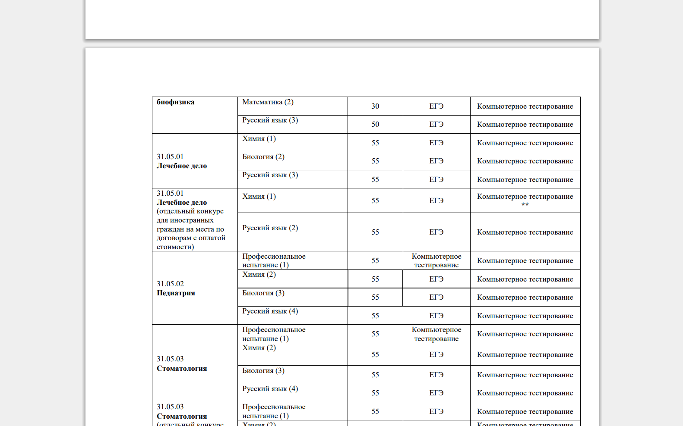

Slide 12
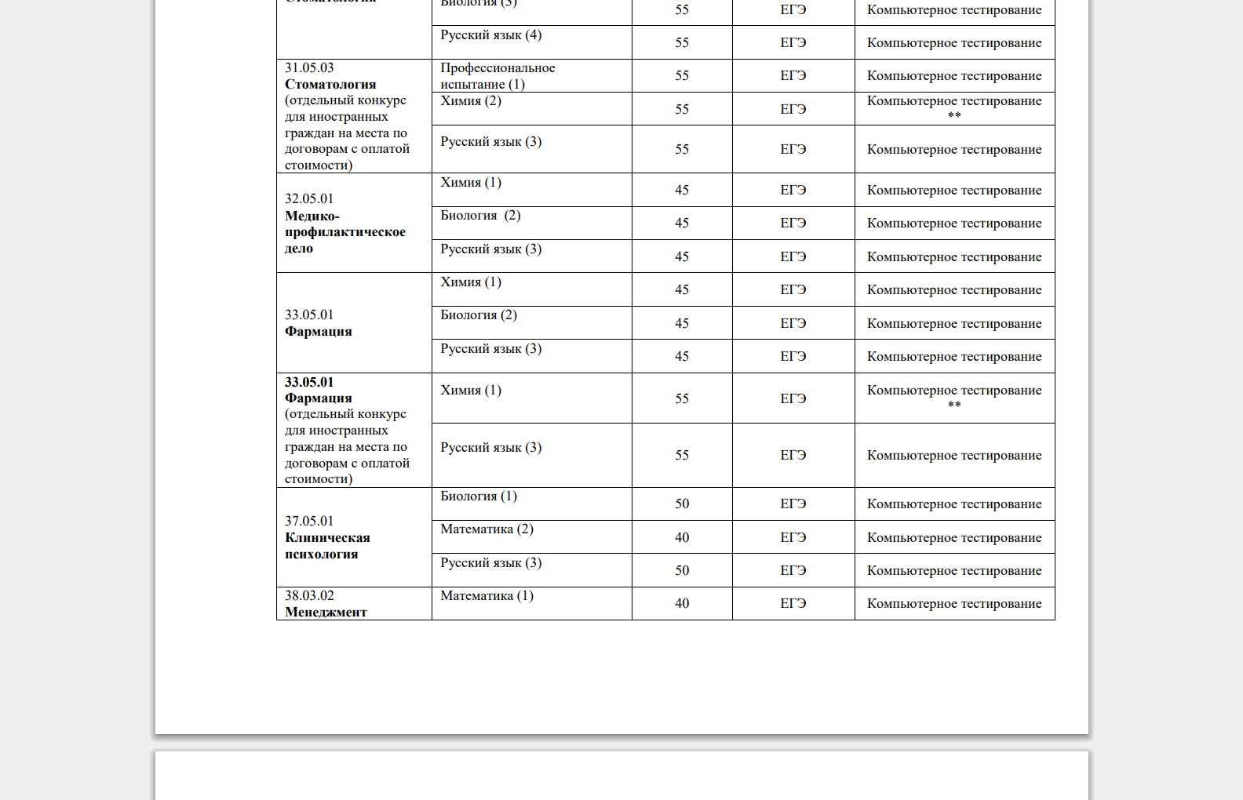

Slide 13
Приём в 2020 году
Бакалавриат и специалитет
1470
21
164
Правила приёма в 2020 году
Количество
бюджетных мест
Количество образовательных программ
Место особая квота
55
30
40
Минимальные
баллы вуза
медицинские специальности
Минимальные
баллы вуза
немедицинские специальности
Минимальные
баллы за дополнительное испытание
5
Notes:
https://www.sechenov.ru/upload/iblock/8be/Pravila-priema-na-obuchenie-po-programmam-bakalavriata-i-spetsialiteta-na-2020_2021-uchebnyy-god.pdf
https://www.sechenov.ru/upload/iblock/c87/Kolichestvo-mest-dlya-priema-po-razlichnym-usloviyam-postupleniya.pdf
https://www.sechenov.ru/upload/iblock/98e/Vstupitelnye-ispytaniya.pdf

Slide 14

Приём документов в 2020 году
дистанционно через сайт Университета или Суперсервис «Поступление в ВУЗ онлайн»
5 Вузов – 3 специальности
Зачисление возможно при наличии заявления о согласии на зачисление с указанием условий о зачислении, образовательной программы
За время приёмной кампании при зачислении на бюджетную форму согласие можно поменять два раза
На договорную форму можно менять согласие неограниченное количество раз
*Оригиналы необходимо предоставить в ВУЗ в течение первого года.
ЭЦП не нужна
Правила приёма в 2020 году
6
Notes:
https://www.sechenov.ru/upload/iblock/8be/Pravila-priema-na-obuchenie-po-programmam-bakalavriata-i-spetsialiteta-na-2020_2021-uchebnyy-god.pdf#page=19

Slide 15

Приём в 2020 году
Право на обучение в пределах особой квоты имеют:
Инвалиды вследствие военной травмы или заболевания, полученного в период прохождения военной службы
Дети-инвалиды
Инвалиды I, II группы
Инвалиды с детства
Правила приёма в 2020 году
7
Notes:
https://www.sechenov.ru/upload/iblock/751/Ocobye-prava-_-priem-v-predelakh-osoboy-kvoty-i-preimushchestvennoe-pravo-zachisleniya.pdf

Slide 16

Целевое обучение в 2020 году
Правила приёма в 2020 году
Целевое обучение по договорам с заказчиками целевого обучения
Целевое обучение
Информация о количестве мест в пределах целевой квоты размещена на сайте Университета
8

Slide 17

Приём в 2020 году
Особенности поступления
для победителей
и призёров олимпиад
Правила приёма в 2020 году
Подтвердить олимпиаду 75 баллами
по ЕГЭ по профильной дисциплине
Вместе с оригиналами документов подать документы, подтверждающие прохождение профильной олимпиады
9
Notes:
https://www.sechenov.ru/upload/iblock/f60/Informatsiya-ob-osobykh-pravakh-i-preimushchestvakh-pobeditelyam-i-prizeram-olimpiad-_1_.pdf

Slide 18

Индивидуальные достижения
Правила приёма в 2020 году
Максимальное количество баллов 10 *
* сочинение и значок ГТО не учитываются
10
Notes:
https://www.sechenov.ru/upload/iblock/b54/Individualnye-dostizheniya.pdf

Slide 19
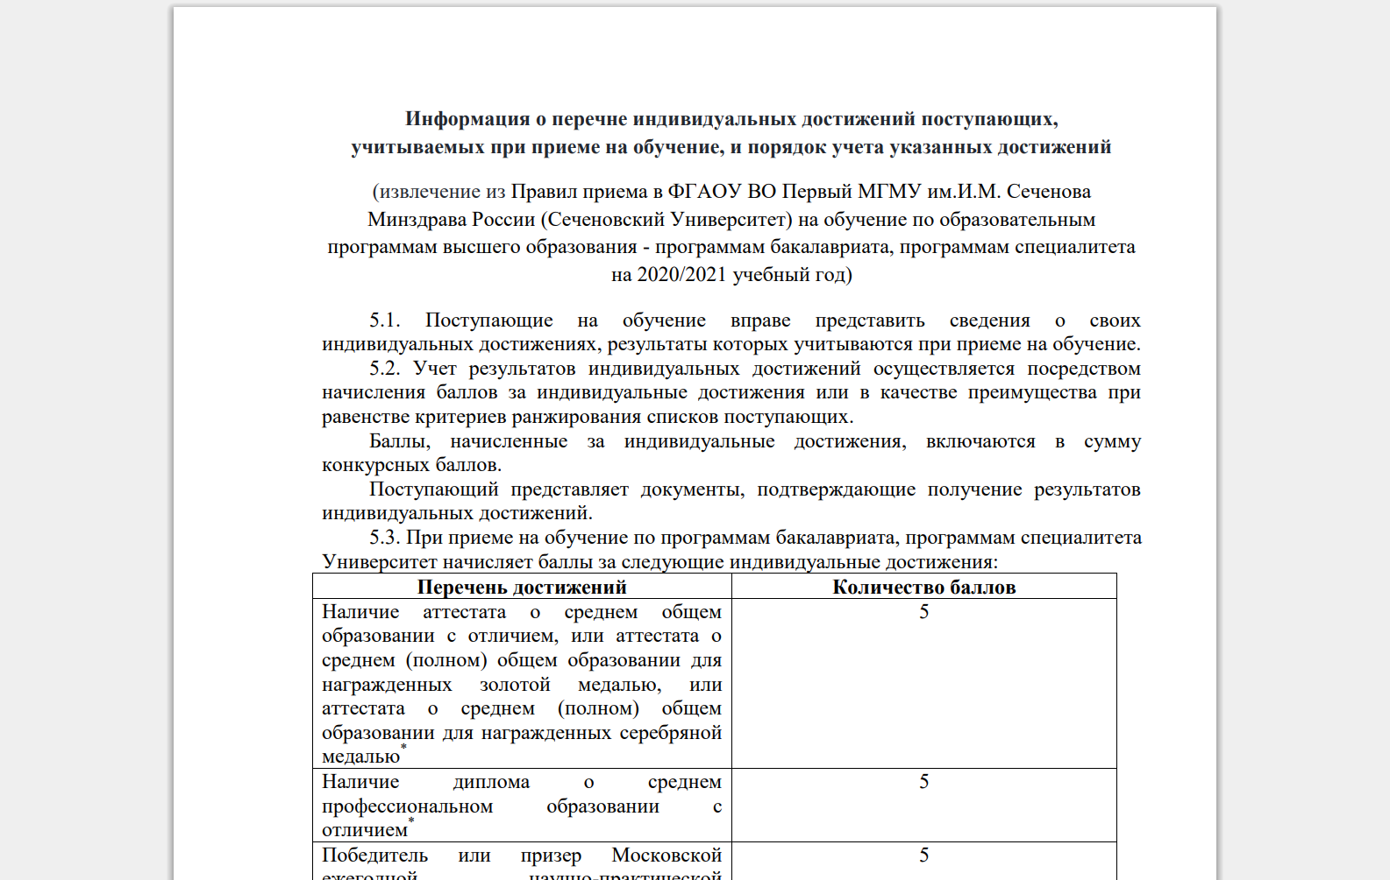

Slide 20
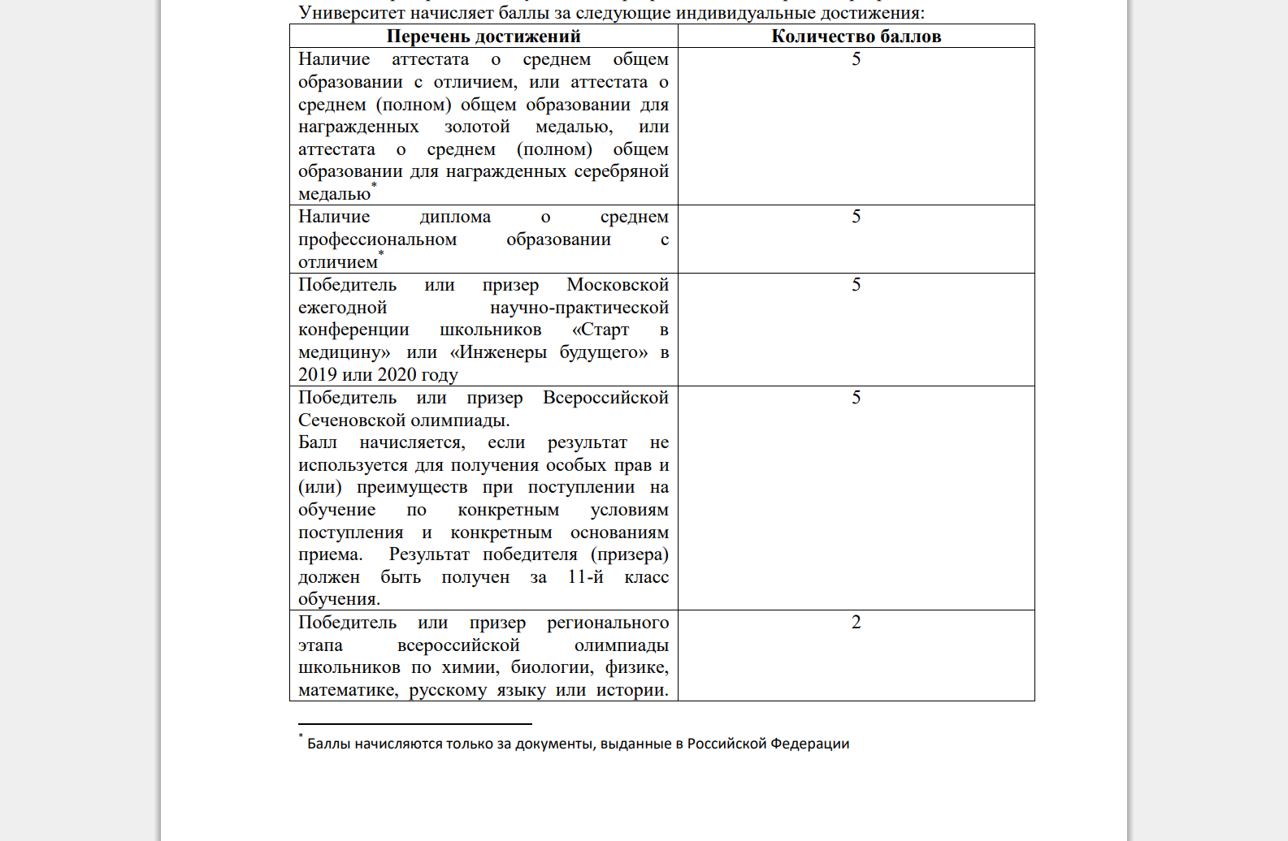

Slide 21
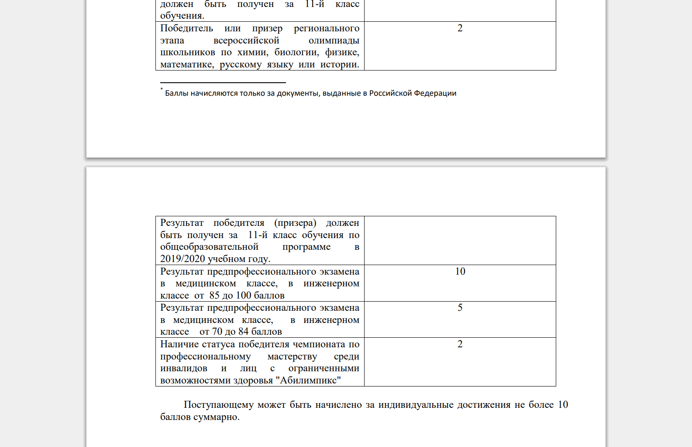

Slide 22

Приём в 2020 году
Целевой приём / квота / без испытаний
Правила приёма в 2020 году
80% выделенных на свободные конкурсные места
20% от оставшихся мест
11
Notes:
https://www.sechenov.ru/upload/iblock/8be/Pravila-priema-na-obuchenie-po-programmam-bakalavriata-i-spetsialiteta-na-2020_2021-uchebnyy-god.pdf

Slide 23


Даты приёмной компании в 2020 году
16 июня - начало приёма документов
Документы подаются дистанционно через сайт Университета или Суперсервис «Поступление в ВУЗ онлайн»
Правила приёма в 2020 году
12
Notes:
https://www.sechenov.ru/upload/iblock/230/Sroki-provedeniya-priema-na-obuchenie.pdf

Slide 24

Карьерная траектория
Бакалавриат
Научная карьера
Правила приёма в 2020 году
Аспирантура
Магистратура
2 года
Трудоустройство
Бакалавриат
4 года
14
Notes:
https://www.sechenov.ru/upload/iblock/d58/Pravila-priema-na-2020_2021-uchebnyy-god-MAGISTRATURA.pdf
https://www.sechenov.ru/upload/iblock/933/Pravila-priema-2020_2021-uchebnyy-god.pdf

Slide 25

Карьерная траектория
Лечебное дело
Школа мастерства
Лечебное дело
ЕГЭ <295 баллов
Специальности будущего
50 компетенций
Учусь без «3»
Иностранный язык
Правила приёма в 2020 году
Врач-исследователь
Медицина будущего
ЕГЭ 295-310 баллов
Иностранный язык
Учусь без «3»
Иностранный язык
+4 компетенции
Учусь без «3»
Иностранный язык
+18 компетенций
+10 компетенций
1 курс
2 курс
3 курс
4 курс
5 курс
15
6 курс

Slide 26

Приём в 2020 году
Общежития
Количество мест в общежитии ограничено
Обязательно предоставляется общежитие:
Дети-инвалиды
Инвалиды I, II группы
Инвалиды с детства
Инвалиды вследствие военной травмы или заболевания,
полученного в период прохождения военной службы
Дети-сироты и дети, оставшиеся без попечения родителей
Лица из числе детей-сирот и детей, оставшихся без попечения родителей
Правила приёма в 2020 году
16
* Подробная информация в социально-жилищном отделе
Notes:
https://www.sechenov.ru/univers/structure/department/sotsialno-zhilishchnyy-otdel1/

Slide 27

Контакты приёмной комиссии
Тел.: + 7 (495) 622 98 20
pk.pmgmu@gmail.com
www.sechenov.ru
Правила приёма в 2020 году
17

Slide 29

Особые права и преимущества, предоставляемые победителям и призерам олимпиад

Slide 30
Победители и призеры заключительного этапа всероссийской олимпиады школьников, члены сборных команд Российской Федерации, участвовавшие в международных олимпиадах
Имеют особое право на прием без вступительных испытаний в течение 4 лет, следующих за годом проведения соответствующей олимпиады по специальностям и (или) направлениям подготовки, соответствующим профилю всероссийской олимпиады школьников или международной олимпиады.
Результатов ЕГЭ не требуется
Особое право можно использовать при приеме только в одну организацию высшего образования только на одну образовательную программу по выбору поступающего

Slide 31
Соответствие профиля всероссийской олимпиады школьников образовательным программам
Код | Наименование направления подготовки, специальности соответствующей профилю олимпиады | Профиль всероссийской олимпиады школьников или международной олимпиады
19.03.01 | Биотехнология | Математика, Химия, Биология, Экология, Основы безопасности жизнедеятельности
22.03.01 | Материаловедение и технологии материалов | Физика, Математика, Информатика и ИКТ
01.03.03 | Механика и математическое моделирование
09.03.02 | Информационные системы и технологии
28.03.03 | Наноматериалы
45.03.04 | Интеллектуальные системы в гуманитарной сфере | Иностранный язык, Математика
38.03.02 | Менеджмент | Математика, Обществознание, Экономика
39.03.02 | Социальная работа | История, Обществознание, Экономика
06.05.01 | Биоинженерия и биоинформатика | Биология, Математика, Информатика и ИКТ
30.05.01 | Медицинская биохимия | Химия, Биология, Экология, Основы безопасности жизнедеятельности
30.05.02 | Медицинская биофизика | Физика, Математика, Биология, Экология, Основы безопасности жизнедеятельности
31.05.01 | Лечебное дело | Химия, Биология, Экология, Основы безопасности жизнедеятельности
31.05.02 | Педиатрия
31.05.03 | Стоматология
32.05.01 | Медико-профилактическое дело
33.05.01 | Фармация
34.03.01 | Сестринское дело
37.05.01 | Клиническая психология | Биология, Математика, Экология, Основы безопасности жизнедеятельности

Slide 32
Победителям и призерам заключительного этапа всероссийской олимпиады школьников, членам сборных команд Российской Федерации, участвовавшим в международных олимпиадах
Также предоставляется преимущество посредством приравнивания к лицам, набравшим максимальное количество баллов ЕГЭ (100 баллов) по общеобразовательному предмету или получившим наивысший результат (100 баллов) дополнительного вступительного испытания профессиональной направленности при приеме на обучение по специальностям 31.05.02 Педиатрия, 31.05.03 Стоматология, если общеобразовательный предмет, по которому проводится вступительное испытание, или дополнительное вступительное испытание соответствует профилю олимпиады:
Профиль всероссийской олимпиады школьников или международной олимпиады | Общеобразовательный предмет или дополнительное вступительное испытание соответствующий профилю олимпиады
математика | математика
русский язык | русский язык
иностранный язык | иностранный язык
физика | физика
химия | химия
биология | биология
экология | биология
история | история
обществознание | обществознание
экономика | обществознание
основы безопасности жизнедеятельности | биология или дополнительное вступительное испытание профессиональной направленности

Slide 33
Победители и призеры олимпиад школьников, включенных в установленный Университетом Перечень олимпиад
Имеют особое право на прием без вступительных испытаний в течение 4 лет, следующих за годом проведения соответствующей олимпиады по специальностям и (или) направлениям подготовки, соответствующим профилю всероссийской олимпиады школьников или международной олимпиады.
Результат победителя (призера) должны быть получены за 11 класс
Результат ЕГЭ не ниже 75 баллов по общеобразовательному предмету, соответствующему профилю олимпиады
Особое право можно использовать при приеме только в одну организацию высшего образования только на одну образовательную программу по выбору поступающего

Slide 34
ПЕРЕЧЕНЬ ОЛИМПИАД ШКОЛЬНИКОВ (ВЫДЕРЖКА)
победителям и призерам которых предоставляется особое право – прием без вступительных испытаний на обучение по программам бакалавриата и программам специалитета по специальностям и направлениям подготовки, соответствующим профилю олимпиады школьников
Особые права предоставляются победителям и призёрам олимпиад школьников, проводимых в 2019/2020, 2018/2019, 2017/2018, 2016/2017, 2015/2016 учебных годах и включенных в утвержденный Министерством науки и высшего образования (Министерством образования и науки) Российской Федерации Перечень олимпиад школьников на соответствующий учебный год (Приказ Минобрнауки России от 30.08.2019 N 658 "Об утверждении перечня олимпиад школьников и их уровней на 2019/20 учебный год")
№ | Направление подготовки/специальность, соответствующее профилю олимпиады, на которую осуществляется прием без ВИ | Полное наименование олимпиады | Профиль олимпиады | Общеобразовательный предмет, соответствующий профилю олимпиады (не менее 75 баллов по ЕГЭ)
5 | 31.05.01 Лечебное дело 31.05.02 Педиатрия 31.05.03 Стоматология 32.05.01 Медико-профилактическое дело 33.05.01 Фармация 34.03.01 Сестринское дело | Олимпиада школьников Санкт-Петербургского государственного университета | химия | химия
 |  |  | биология | биология
 |  |  | медицина | биология
 |  | Олимпиада школьников "Ломоносов" | химия | химия
 |  |  | биология | биология
 |  | Всероссийская олимпиада школьников "Высшая проба" | химия | химия
 |  |  | биология | биология
 |  | Московская олимпиада школьников | химия | химия
 |  | Открытая химическая олимпиада | химия | химия
 |  | Отраслевая олимпиада школьников "Газпром" | химия | химия
 |  | Санкт-Петербургская олимпиада школьников | химия | химия
 |  | Турнир имени М.В. Ломоносова | химия | химия
 |  |  | биология | биология
 |  | Всероссийская Сеченовская олимпиада школьников | биология | биология
 |  |  | медицина | химия
 |  |  | химия | химия
 |  | Олимпиада школьников "Покори Воробьевы горы!" | биология | биология

Slide 35
Профили Всероссийской Сеченовской олимпиады школьников, включенные в соответствующие перечни олимпиад школьников, утверждаемые Минобрнауки России:
2019/2020 учебный год – профиль биология;
2018/2019 учебный год – профиль медицина;
2017/2018 учебный год – профиль медицина;
2016/2017 учебный год – профиль биология и профиль химия;
2015/2016 учебный год – нет в перечне.
Результат победителя или призера Всероссийской Сеченовской олимпиады учитывается в качестве индивидуального достижения, за которое начисляется 5 баллов.
Балл начисляется, если результат не используется для получения особых прав и (или) преимуществ при поступлении на обучение по конкретным условиям поступления и конкретным основаниям приема. Результат победителя (призера) должен быть получен за 11-й класс обучения.

Slide 36
Победителям и призерам олимпиад школьников,
включенных в установленный Университетом Перечень олимпиад
предоставляется преимущество посредством приравнивания к лицам, набравшим максимальное количество баллов ЕГЭ (100 баллов) по общеобразовательному предмету, если общеобразовательный предмет, по которому проводится вступительное испытание соответствует профилю олимпиады. Также преимущество предоставляется победителям и призерам олимпиад школьников I, II и III уровней по профилю «русский язык».
! ЕГЭ не менее 75 баллов, результат победителя (призера) за 11 класс
№ | Направление подготовки/специальность, соответствующее профилю олимпиады, на которую осуществляется прием без ВИ | Полное наименование олимпиады | Профиль олимпиады | Общеобразовательный предмет, соответствующий профилю олимпиады (не менее 75 баллов по ЕГЭ)
5 | 31.05.01 Лечебное дело 31.05.02 Педиатрия 31.05.03 Стоматология 32.05.01 Медико-профилактическое дело 33.05.01 Фармация 34.03.01 Сестринское дело | Олимпиада школьников Санкт-Петербургского государственного университета | химия | Химия
 |  |  | биология | биология
 |  |  | медицина | биология
 |  | Олимпиада школьников "Ломоносов" | химия | химия
 |  |  | биология | биология
 |  | Всероссийская олимпиада школьников "Высшая проба" | химия | химия
 |  |  | биология | биология
 |  | Московская олимпиада школьников | химия | химия
 |  | Открытая химическая олимпиада | химия | химия
 |  | Отраслевая олимпиада школьников "Газпром" | химия | химия
 |  | Санкт-Петербургская олимпиада школьников | химия | химия
 |  | Турнир имени М.В. Ломоносова | химия | химия
 |  |  | биология | биология
 |  | Всероссийская Сеченовская олимпиада школьников | биология | биология
 |  |  | медицина | химия
 |  |  | химия | химия
 |  | Олимпиада школьников "Покори Воробьевы горы!" | биология | биология

Slide 37
Общие правила:
Без вступительных испытаний только в одну организацию высшего образования только на одну образовательную программу по выбору поступающего (вне зависимости от количества оснований, обусловливающих соответствующее особое право). Одновременно можно подать заявление (заявления) о приеме без использования указанных особых прав в Университет на те же и (или) другие образовательные программы, а также в другие организации высшего образования.
Поступающий без вступительных испытаний одновременно с подачей заявления о приеме подает заявление о согласии на зачисление при поступлении на обучение на места в рамках контрольных цифр.
Поступающий может одновременно использовать преимущество при поступлении на обучение по различным условиям поступления и (или) различным основаниям приема, а также одновременно использовать несколько оснований для использования преимущества, в том числе в рамках одного отдельного конкурса.
При установлении нескольких общеобразовательных вступительных испытаний для использования преимущества оно предоставляется поступающим по одному испытанию по их выбору.
В рамках одного конкурса поступающий использует каждое основание для получения преимущества в отношении общеобразовательного вступительного испытания либо в отношении дополнительного вступительного испытания. При участии в нескольких конкурсах поступающий может использовать одно и то же основание для получения одинаковых или различных преимуществ.

